Slide 1

Українська мова
2 клас
Числівники. Службові слова
Урок 91
Систематизація знань з теми «Частини мови».
Діагностувальна робота

Slide 2



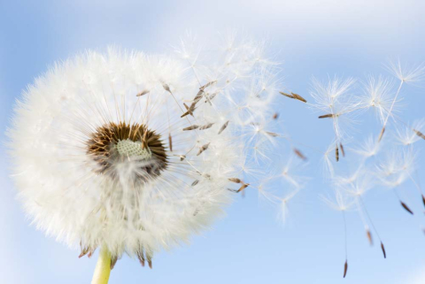
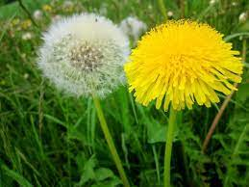
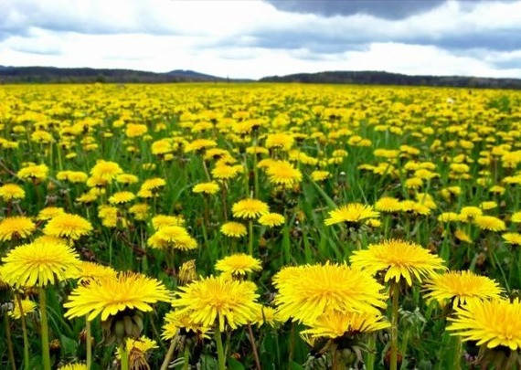

Психологічне налаштування
Розглянь кульбабки на світлинах. Яка світлина тобі подобається? Розкажи чому.
Продзвенів уже дзвінок,
Починається урок.
Приготуйте без мороки
Все, що треба до уроку.
Зошит, гумку, олівці.
Все готове? Молодці!

Slide 3

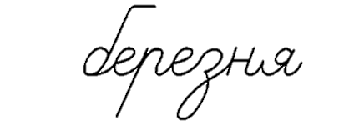


Повідомлення теми уроку
Сьогодні на уроці української мови ми будемо перевіряти і застосовувати свої знання про частини мови.
Читання, читальний, читає.
Прочитай слова. Що їх об’єднує? Чим вони різняться? Запиши слова.
Постав у них наголоси. Яка буква ненаголошена в І складі слів? Написання цих слів маємо запам’ятати.
Підкресли однією рискою іменник, двома – дієслово, хвилястою – прикметник.

Slide 4

ПЕРЕВІРЯЮ СВОЇ ДОСЯГНЕННЯ З ТЕМИ «ЧАСТИНИ МОВИ»
Читалочці, Щебетунчикові, Родзинці і Ґаджикові цікаво, чи вмієш ти розрізняти частини мови. Виконай їхні завдання.
Завдання 1.
Ґаджик пропонує заповнити таблицю. Визнач, які слова пропущено.
Частина мови | Називає | Питання | Приклади
іменник | предмет | хто? що? | книжка
прикметник |  | який? | гарний
 | дію предмети | що робить? | читає
числівник | число предмета |  | дев'ять
службові слова | –
учень
ознака предмета
дієслово
скільки?
Зошит.
Ст. 31
у, на, під

Slide 5
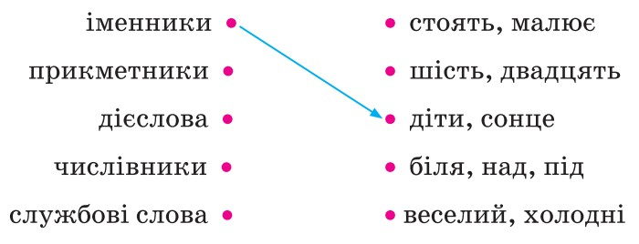

ПЕРЕВІРЯЮ СВОЇ ДОСЯГНЕННЯ З ТЕМИ «ЧАСТИНИ МОВИ»
Покажи стрілочками, у якому рядку записано відповідні частини мови. Поясни свою думку.
Завдання 2.
Зошит.
Ст. 31

Slide 6
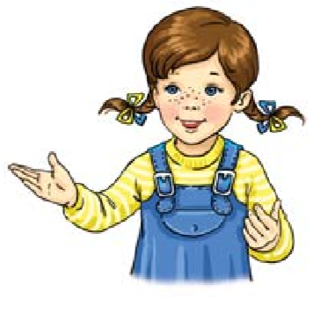
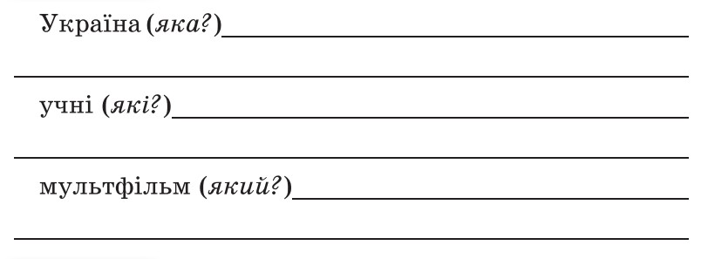
ПЕРЕВІРЯЮ СВОЇ ДОСЯГНЕННЯ З ТЕМИ «ЧАСТИНИ МОВИ»
Завдання 3.
Добери прикметники до поданих іменників.
рідна,
вільна,
незалежна.
розумні,
кмітливі,
допитливі.
цікавий,
веселий,
повчальний.
Запиши перший іменник з прикметниками
Зошит.
Ст. 32

Slide 7

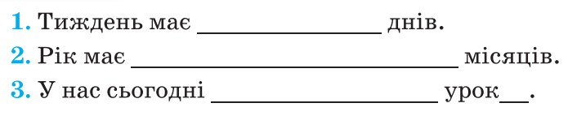
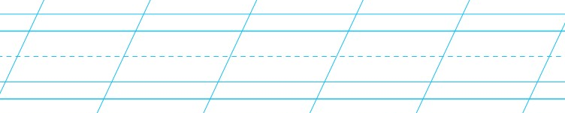
ПЕРЕВІРЯЮ СВОЇ ДОСЯГНЕННЯ З ТЕМИ «ЧАСТИНИ МОВИ»
Завдання 4.
Добери числівники до поданих іменників.
Запиши перше речення.
сім
дванадцять
п'ять
ів
Запиши чотири числівники, які закінчуються на –дцять.
Завдання 5.
одинадцять,
тринадцять,
сімнадцять,
п’ятнадцять.
Зошит.
Ст. 32

Slide 8
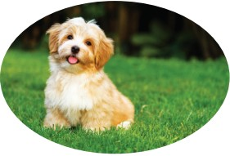
ПЕРЕВІРЯЮ СВОЇ ДОСЯГНЕННЯ З ТЕМИ «ЧАСТИНИ МОВИ»
Завдання 6.
Прочитай вірш. Встав пропущені службові слова. Можеш скористатися довідкою.
у
Гавкав песик ……. дворі,
аж тремтіли комарі.
Горобці ……….. страху
падали ……….. даху.
Ігор Січовик
від
із
Довідка: із, від, у.
Зошит.
Ст. 32

Slide 9
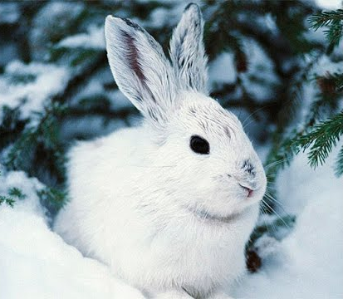
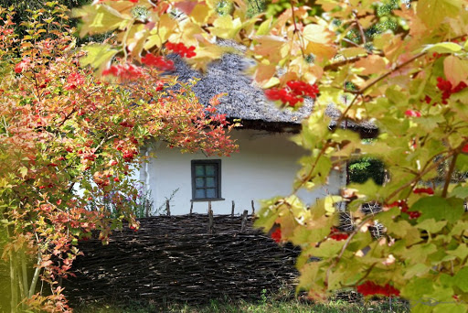
ПЕРЕВІРЯЮ СВОЇ ДОСЯГНЕННЯ З ТЕМИ «ЧАСТИНИ МОВИ»
Завдання 7.
Склади два речення з поданими службовими словами: під, біля.
В снігу під ялинкою сидів зайчик.
Біля хати росте калина.
Зошит.
Ст. 33

Slide 10

ПЕРЕВІРЯЮ СВОЇ ДОСЯГНЕННЯ З ТЕМИ «ЧАСТИНИ МОВИ»
Завдання 8.
Прочитай текст. Випиши дієслова.
Сашко прокинувся раненько. Зіскочив з ліжка і підійшов до вікна. За вікном щебетали пташки. Вони весело зустрічали новий день.
Зошит.
Ст. 33

Slide 11
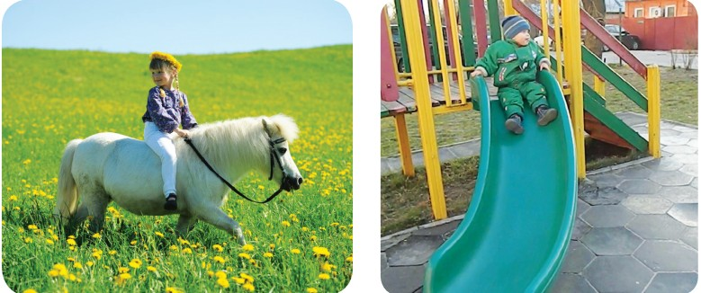
ПЕРЕВІРЯЮ СВОЇ ДОСЯГНЕННЯ З ТЕМИ «ЧАСТИНИ МОВИ»
Завдання 9.
Розглянь світлини. Склади за кожною речення зі службовими словами і запиши. Підкресли службові слова.
Дівчинка їде на коні.
Хлопчик спускається з гірки.
Діагностувальна робота. Частини мови | Тест з української мови – «На Урок»
Зошит.
Ст. 33

Slide 12

Рефлексія «Все в твоїх руках»
Які частини мови ти знаєш?
Які труднощі ти сьогодні відчув/ла?
Що ти сьогодні запам’ятав/ла?
Над чим ще потрібно подумати?
Про що нове дізнав/лася на уроці?

